Slide 1


Aspectos técnicos e aplicações

Slide 2

HISTÓRICO
Instituída a Força Tarefa para Remodelagem do Sistema Estadual de Meio Ambiente e Recursos Hídricos - Sisema.
Criação do Grupo de trabalho TI/GEO.
Opção por implantar uma Infraestrutura de Dados Espaciais Temática
O GeosisemaNet.
Contratação X “Construção Caseira”.
Modelo de gestão corporativa e compartilhada do conjunto de dados e tecnologias geoespaciais do Sisema, de maneira aderente às premissas da INDE e da IEDE.
Instituída pela Resolução Conjunta SEMAD/FEAM/IEF/IGAM nº 2.466/2017, que também criou seu Comitê Gestor.
Coordenação executiva da Diretoria de Gestão Territorial Ambiental da SEMAD.

Slide 3

INFRAESTRUTURA DE DADOS ESPACIAIS: MARCOS LEGAIS
Decreto Federal nº 6.666/08: Infraestrutura Nacional de Dados Espaciais – INDE.
Conceito de Infraestrutura de Dados Espaciais – IDE: conjunto de serviços para facilitar e ordenar a geração, armazenamento, acesso, compartilhamento, disseminação e o uso dos dados geoespaciais de origem federal, estadual, distrital e municipal.
Decreto Estadual nº 45.394/2010: a Infraestrutura Estadual de Dados Espaciais – IEDE de Minas Gerais.
Evitar a duplicidade de ações e o desperdício de recursos na obtenção de dados geoespaciais pela Administração Pública, por meio da divulgação dos metadados relativos a esses dados disponíveis nos órgãos e entes públicos estaduais.

Slide 4
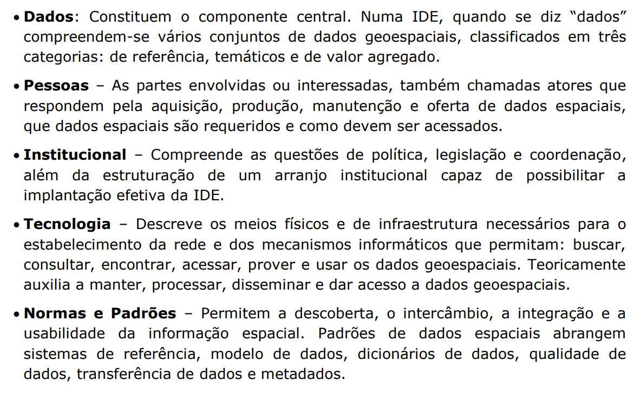
PILARES
Institucional
Política, legislação e coordenação
Dados (IG)
De referência e temáticos
Normas e Padrões
Descoberta, intercâmbio, integração e usabilidade: modelos de dados, metadados e interoperabilidade
Pessoas (Atores)
Usuários e provedores: compartilhamento, comunicação, capacitação e colaboração
Tecnologia
Acesso, distribuição e armazenamento

Slide 5
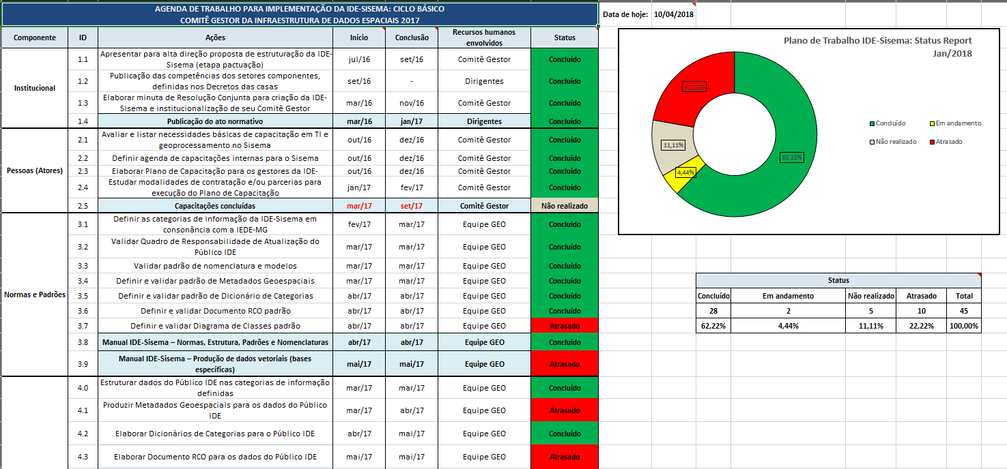
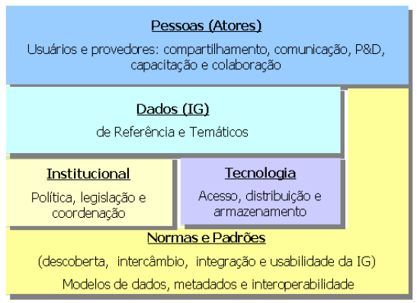
COMPONENTE “INSTITUCIONAL”
Etapas de implementação com acompanhamento das ações e entregas de produtos em reuniões quinzenais do Comitê Gestor.
Implementação de maneira cíclica
Resolução Conjunta SEMAD/FEAM/IEF/IGAM nº 2.466/2017

Slide 6
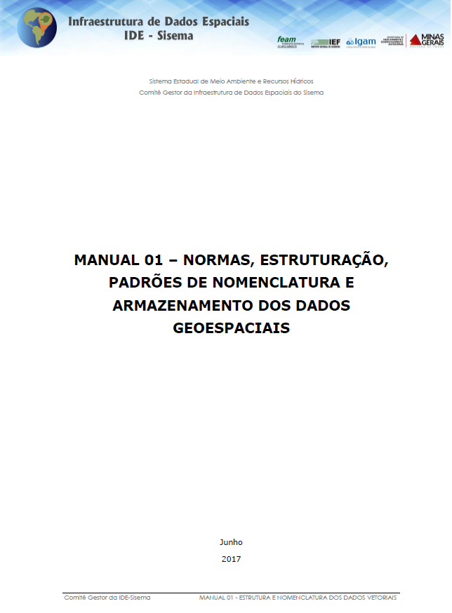
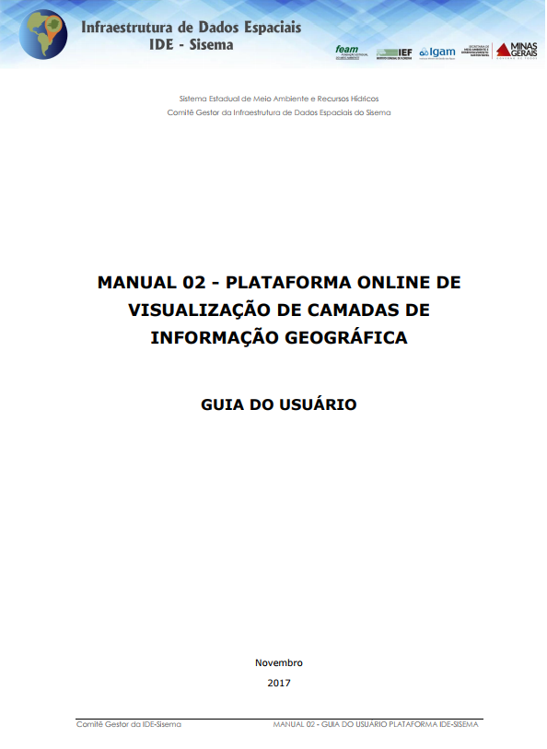
COMPONENTE “NORMAS E PADRÕES”
Criação das Categorias de Informação da IDE-Sisema e definição de pontos focais para atualização e gestão dos dados nas casas.
Manual 01 da IDE-Sisema: Normas, estruturação, padrões de nomenclatura e armazenamento dos dados geoespaciais.
Manual 02 da IDE-Sisema: Guia do usuário da plataforma online de visualização de camadas de informação geográfica.
Governança sobre os dados geoespaciais do Sisema e segurança para compartilhamento das informações.

Slide 7
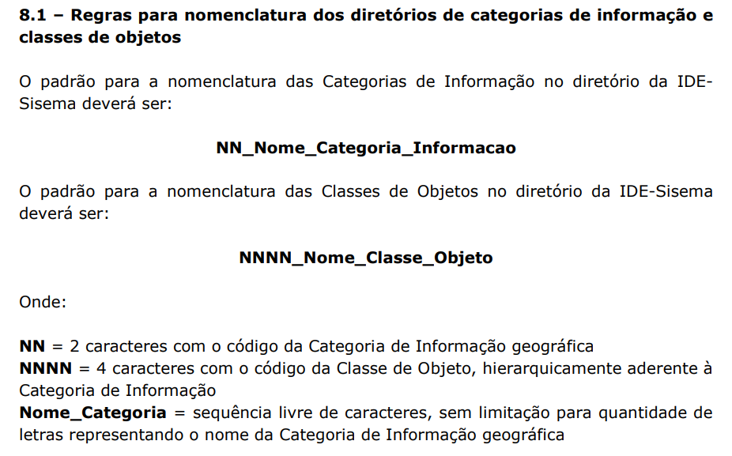
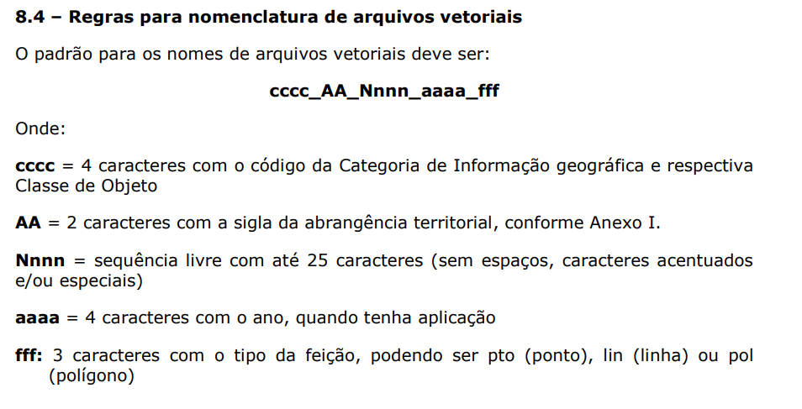
COMPONENTE “NORMAS E PADRÕES”
Dicionário de Categorias
Dicionário de dados
Metadados (Perfil MGB)

Slide 8
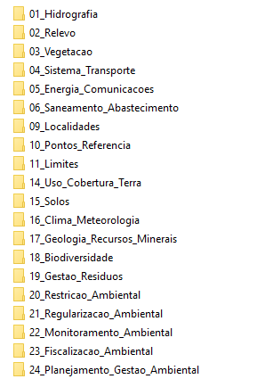
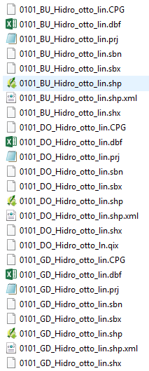
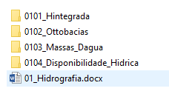
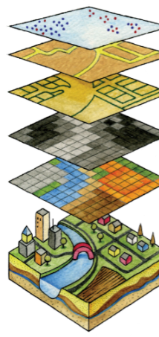
COMPONENTE “DADOS”
Criação das Categorias de Informação da IDE-Sisema e definição de pontos focais para atualização e gestão dos dados nos órgãos componentes.
Aproximadamente 300 camadas de informação geográfica
Atributos ambientais e antrópicos, dentre os quais os critérios locacionais do novo modelo de licenciamento.
As categorias de informação geográfica representam o agrupamento de classes de objetos geoespaciais de mesma natureza e funcionalidade.

Slide 9
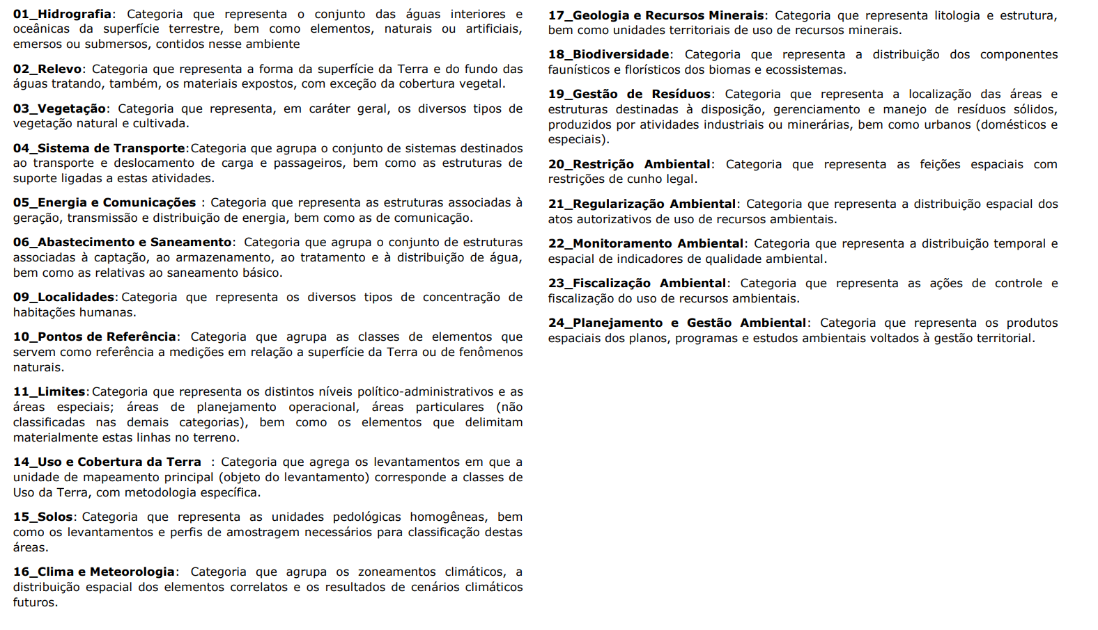

Slide 10


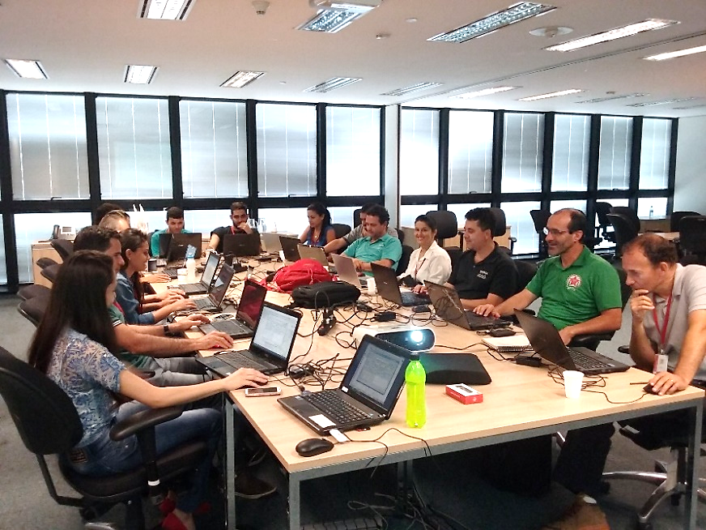
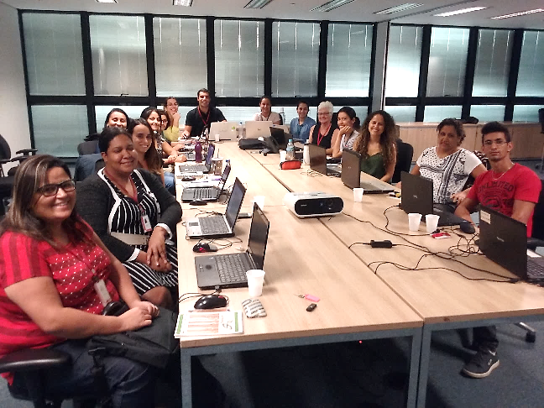
COMPONENTE “PESSOAS E ATORES”
Programa de capacitações para qualificação do corpo técnico do Sisema e suporte geoespacial para a gestão, regularização e fiscalização ambiental.
Cursos gratuitos e certificados em softwares livres para geoprocessamento e sensoriamento remoto ministrados pela DGTA/SEMAD, em parceria com a Diretoria de Desenvolvimento de Pessoas e a Assessoria de Comunicação.
Mais de 200 profissionais do Sisema e entidades parceiras capacitados desde 2016.

Slide 11


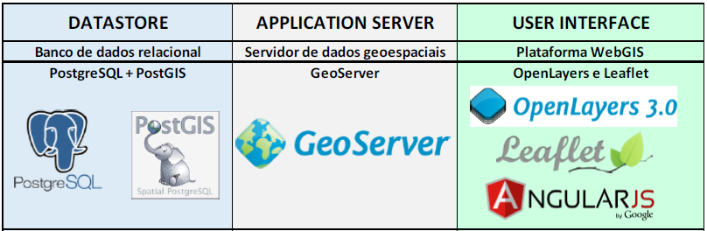

COMPONENTE “PESSOAS E ATORES”
Apostila “Práticas em Geoprocessamento com o QGIS”
Cursos gratuitos e certificados no espaço EAD “Trilhas do Saber” (Em elaboração).
Capacitação do Comitê Gestor (Parte do plano de implementação)

Slide 12
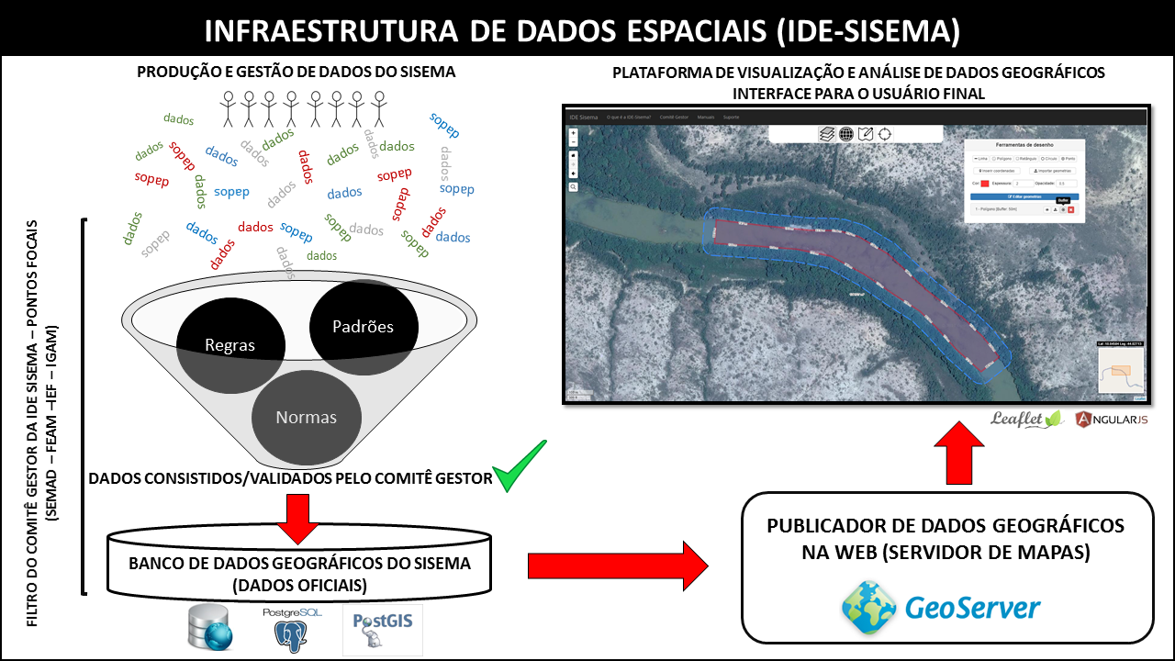
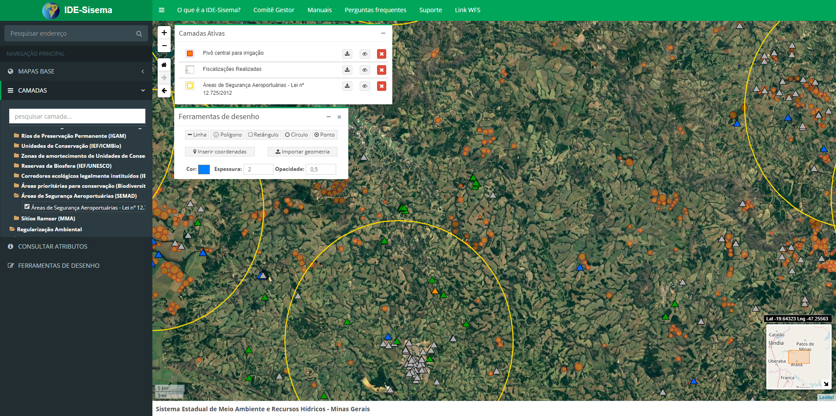
COMPONENTE “TECNOLOGIA”

Slide 13

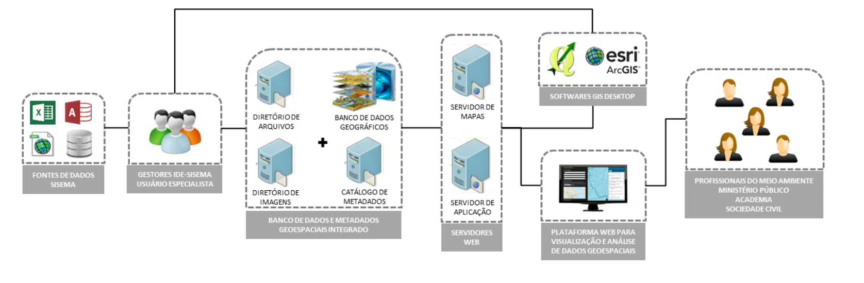
COMPONENTE “TECNOLOGIA”

Slide 14

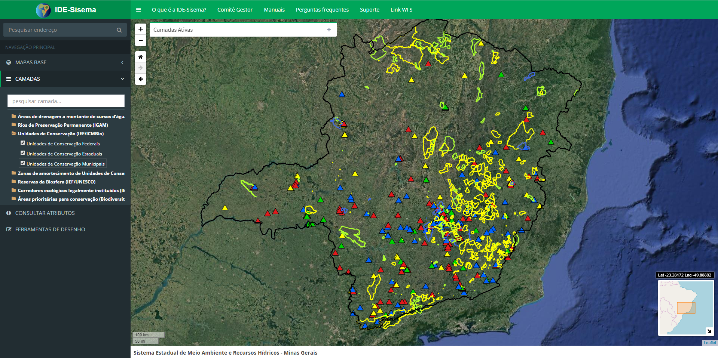
IDE > WEBGIS
WEBGIS
Visualizador – Plataforma IDE-Sisema
Sistema de gerenciamento de dados geográficos
Precisão, rastreabilidade e interoperabilidade dos dados
IDE - SISEMA
Padrões, normas e regras
Infraestrutura
Sistema Publicador de Camadas
Banco de dados geográficos
Rotina de alimentação e atualização dos dados
Descoberta, padronização e modelagem dos dados geográficos
Cultura de compartilhamento de dados entre as casas
Acordos Institucionais
Trabalho com foco nas PESSOAS
Visão sistêmica e estratégica

Slide 15
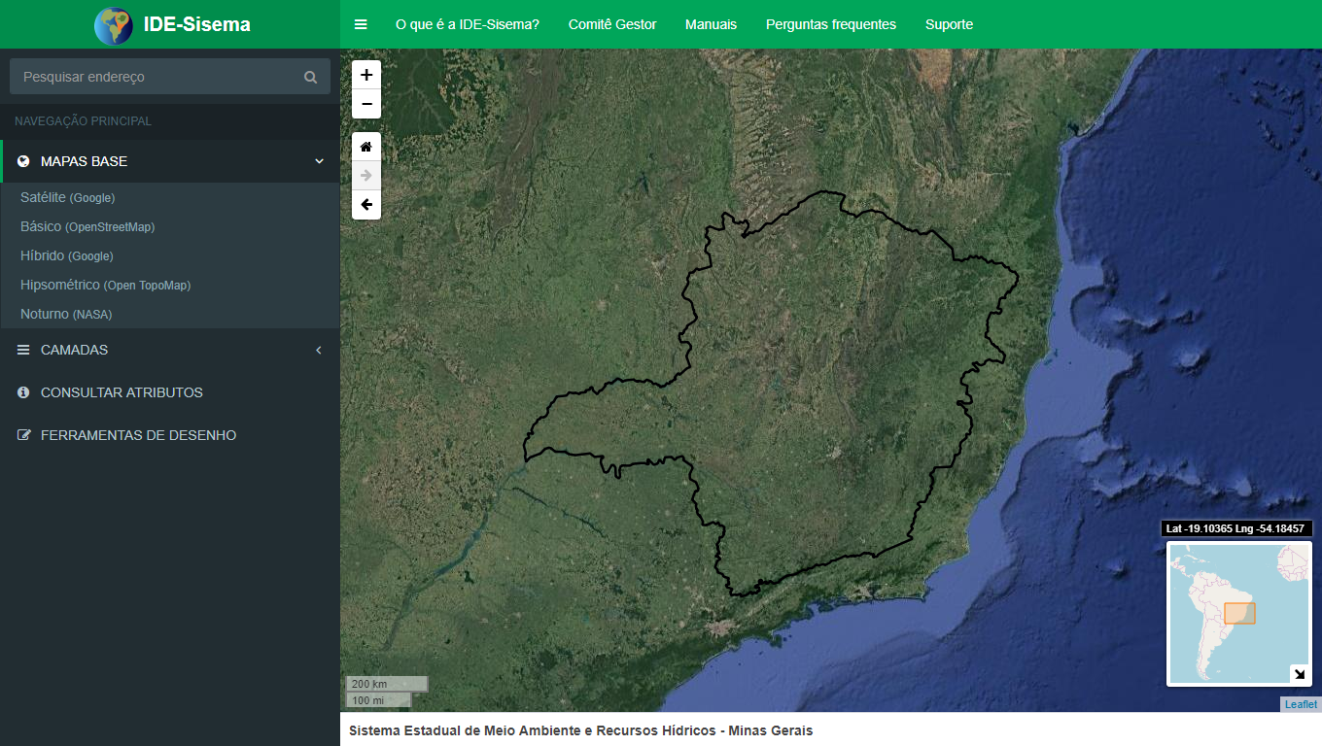
Plataforma WebGIS de interface com o usuário
Imagens de satélite gratuitas do Google e outros provedores
Desenvolvimento interno e tecnologias livres

Slide 16
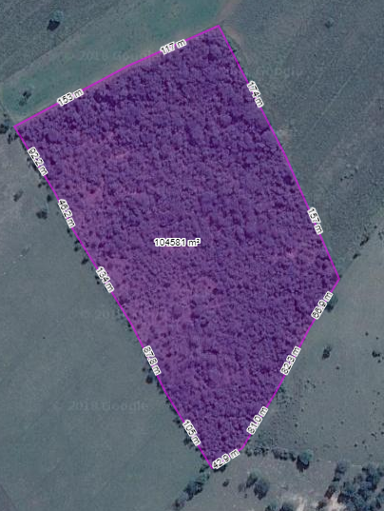
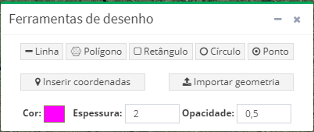
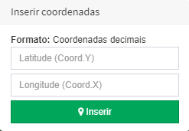
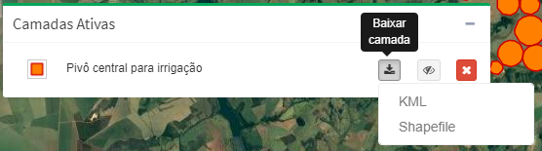
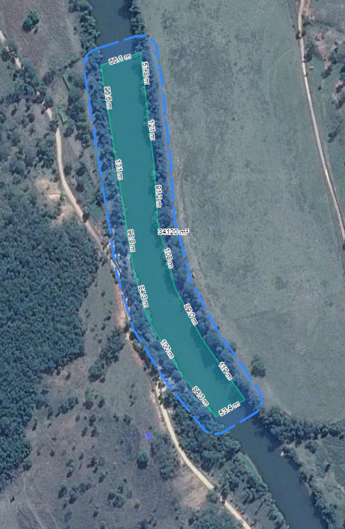
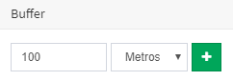
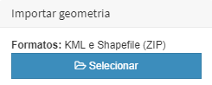
FERRAMENTAL SIMPLES

Slide 17
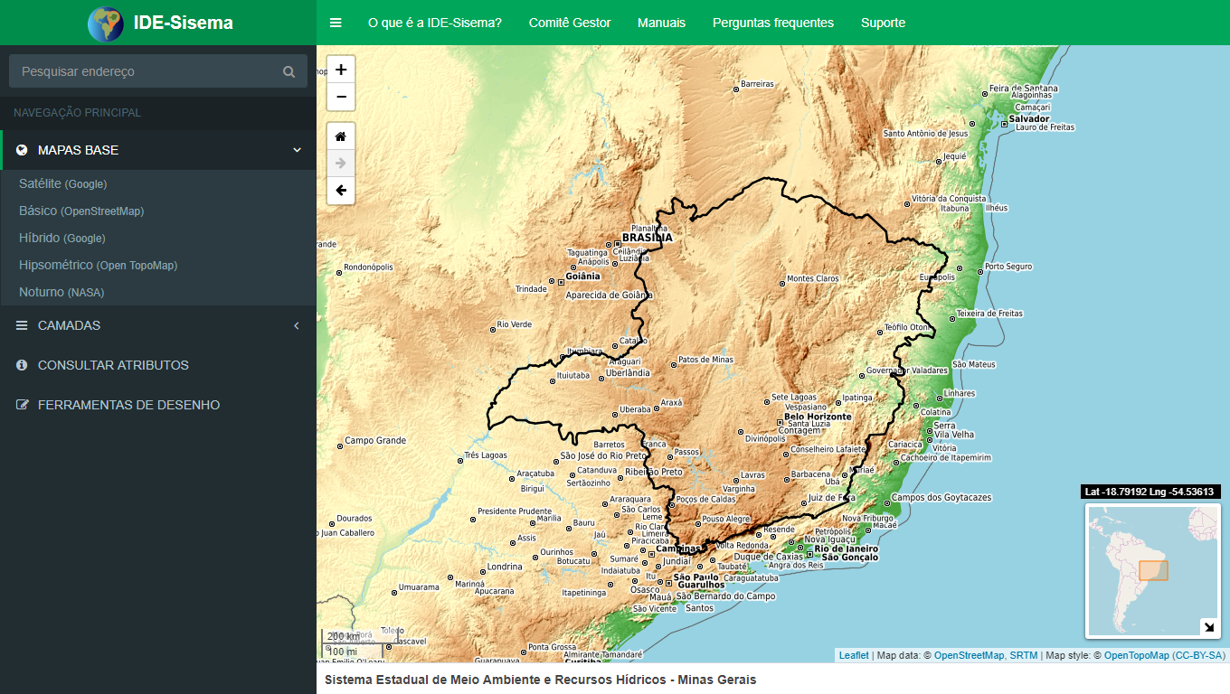
Modelo hipsométrico do Estado
Incremento da visão geográfica do espaço

Slide 18
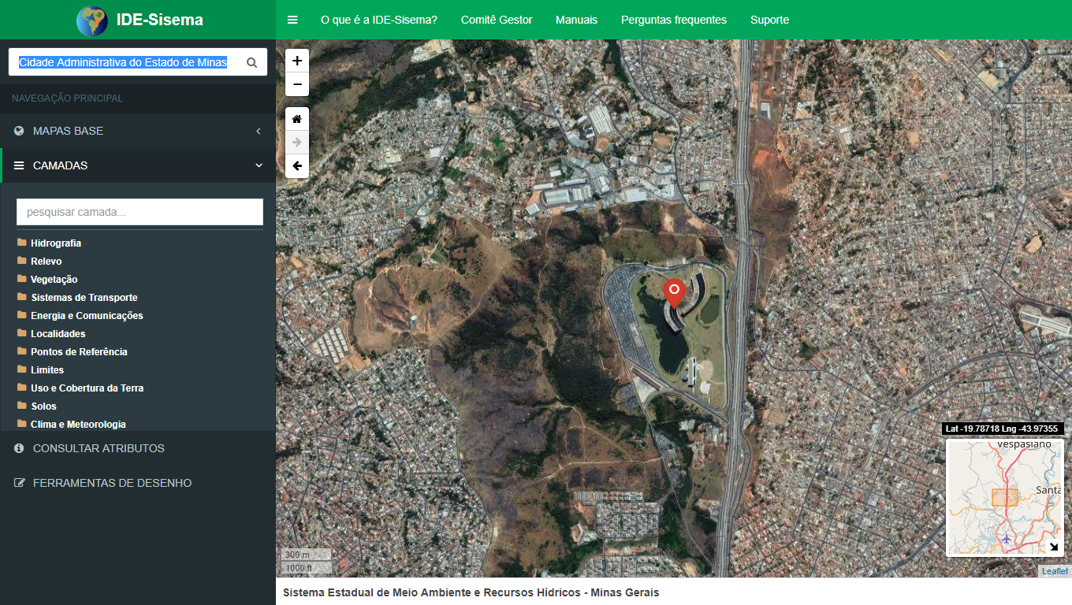
Consulta à base de dados de endereços, municípios, equipamentos públicos, organizações privadas, entre outras.

Slide 19

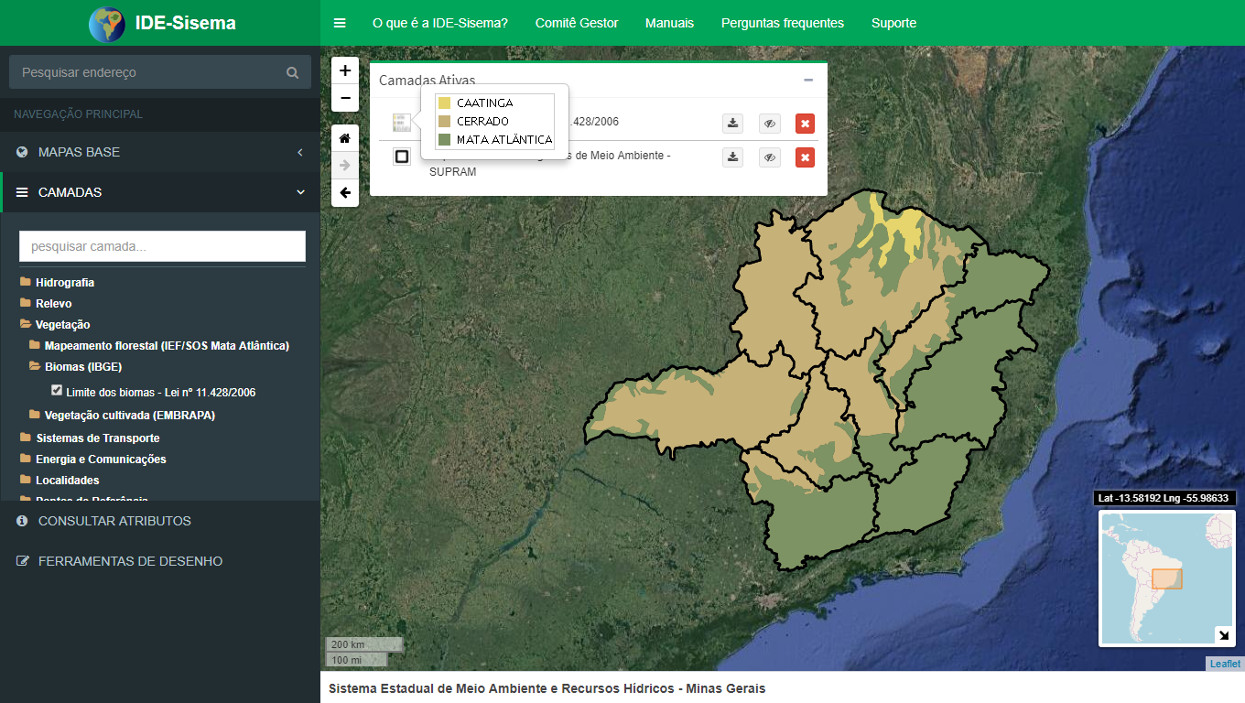
Manipulação de camadas de informação geográfica
Exibição de legenda e atributos
Download em formato KML ou shapefile

Slide 20
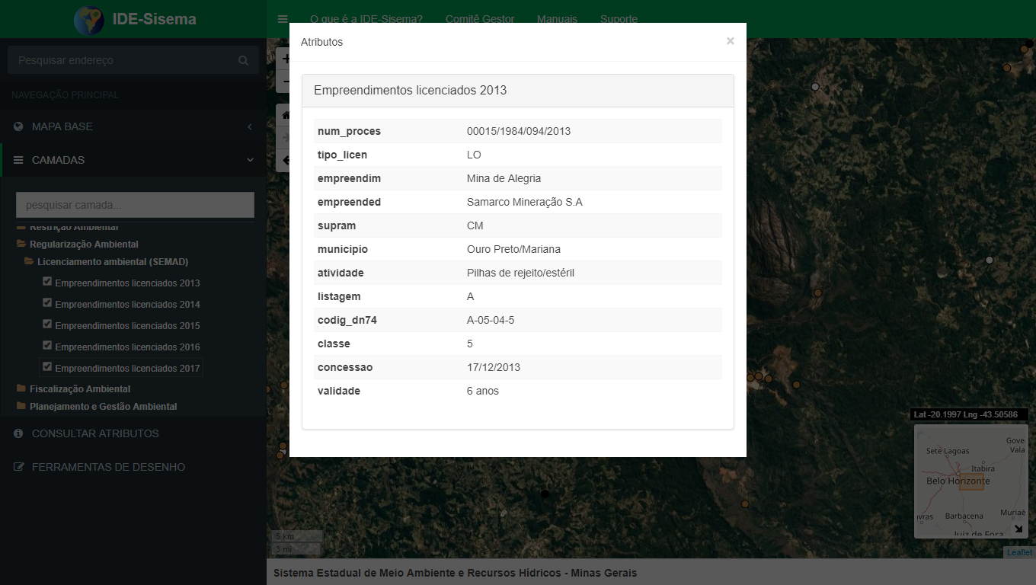
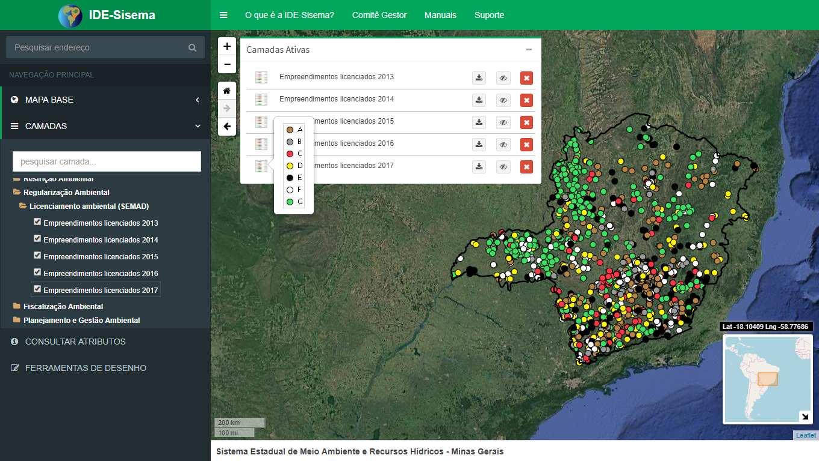
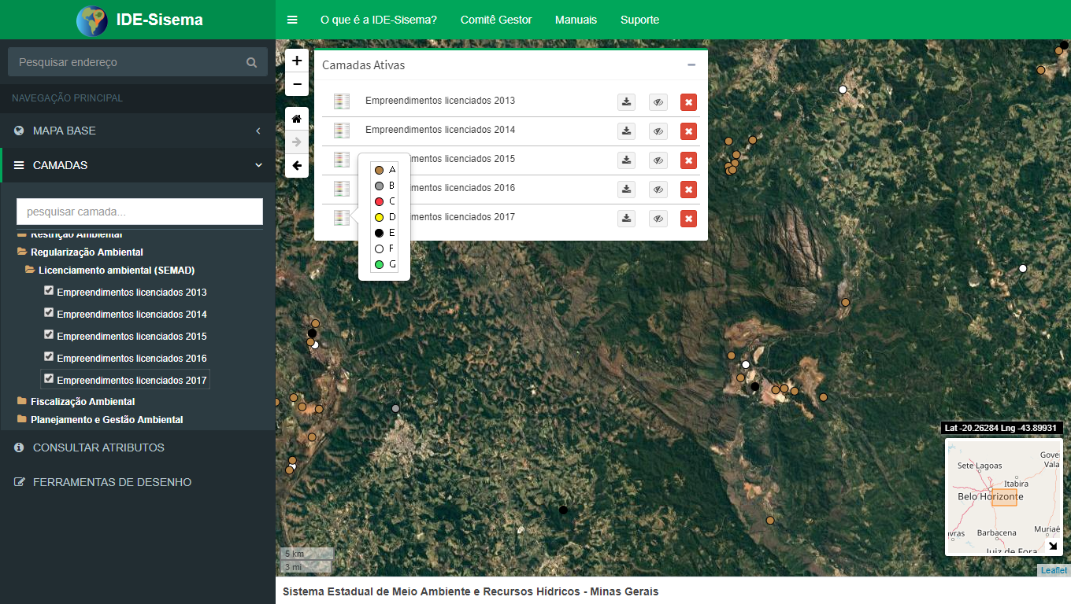
Consulta à base de dados oficial do licenciamento ambiental
Acesso aos atributos correlatos

Slide 21
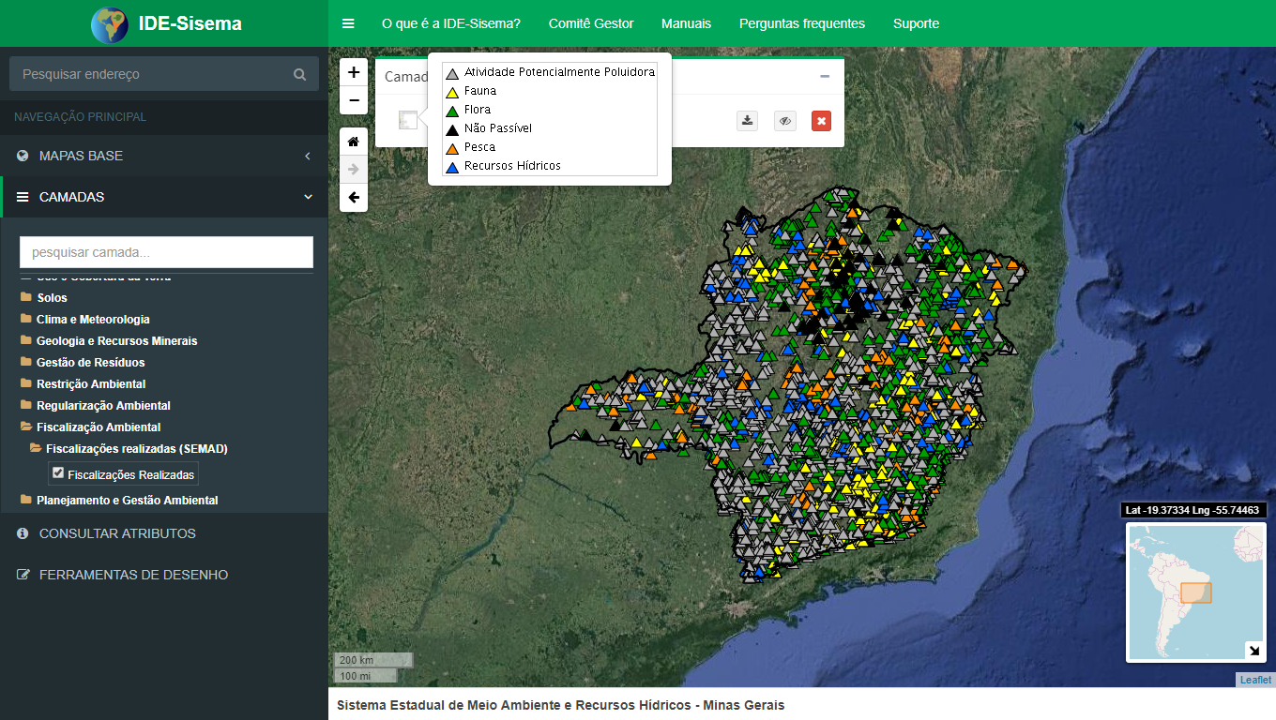
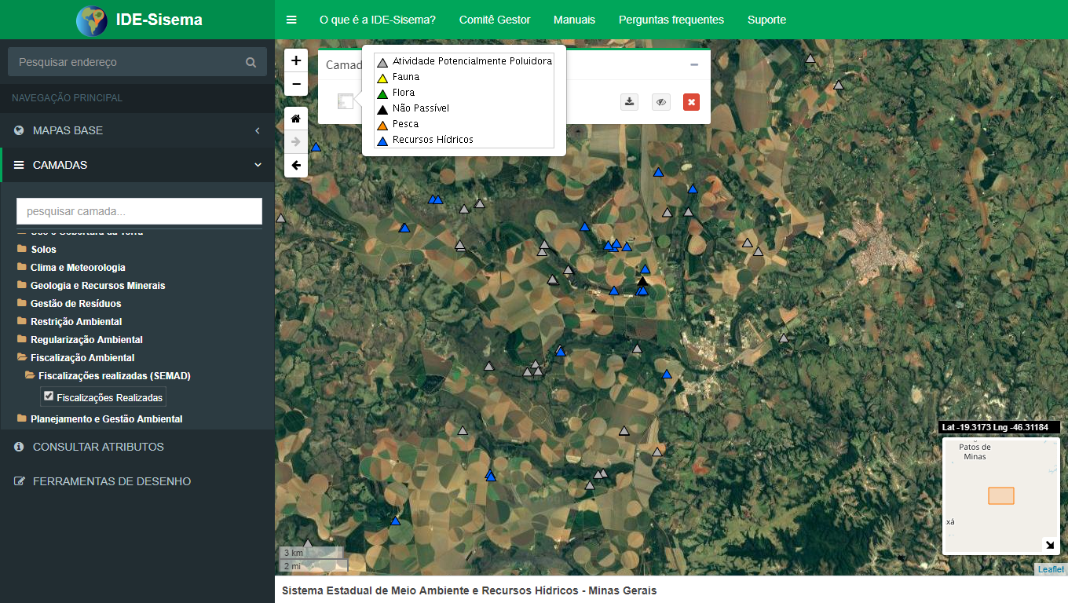
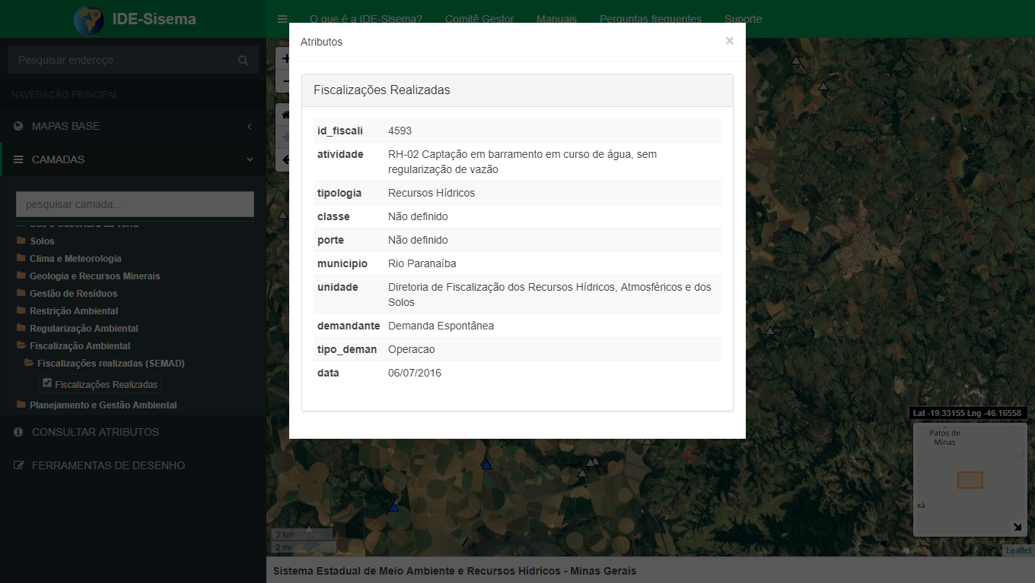
Consulta à base de dados oficial da fiscalização ambiental
Acesso aos atributos correlatos

Slide 22
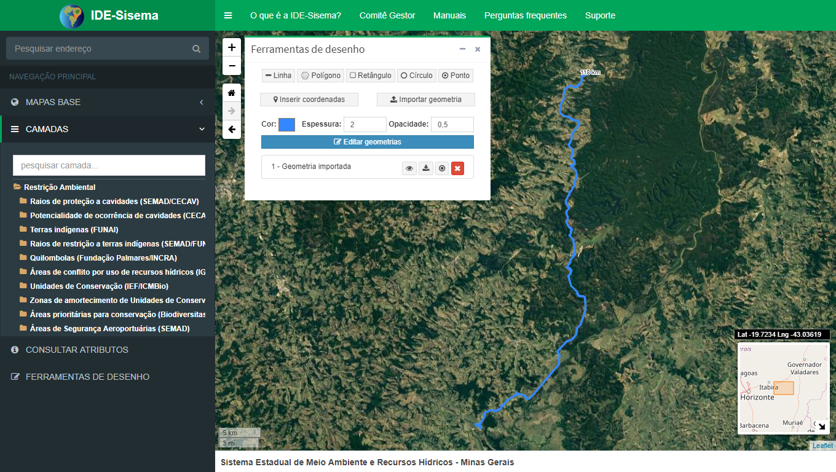
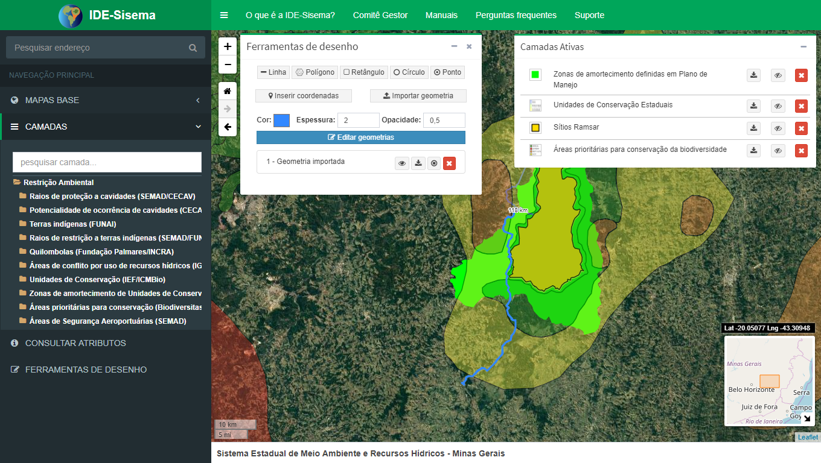
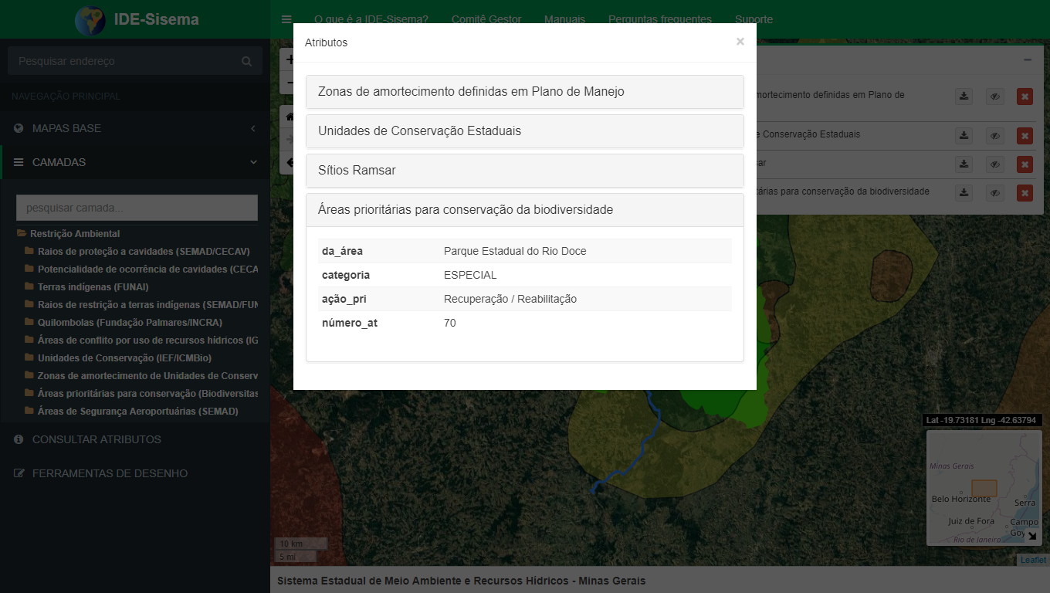
Upload e/ou desenho de camadas pelo próprio usuário
Cálculos geométricos automatizados
Cruzamento com os critérios locacionais da nova DN Copam nº217/2017

Slide 23
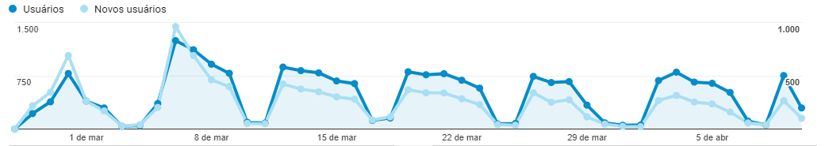
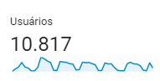
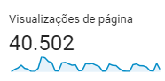
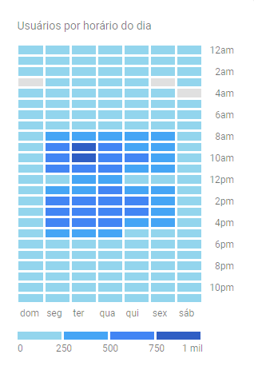
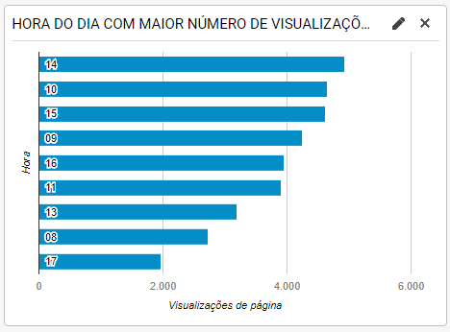
USO DA IDE-SISEMA 25/02 a 10/04

Slide 24
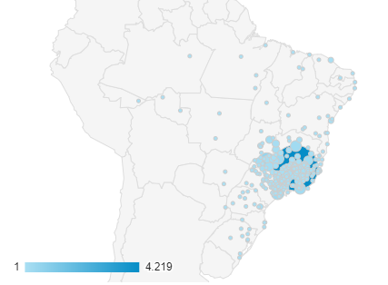
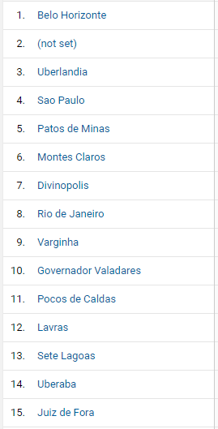
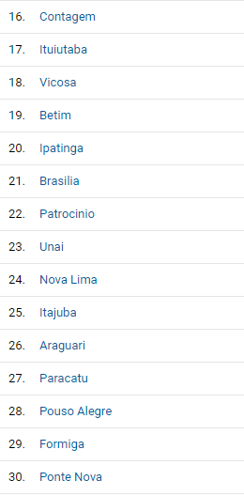
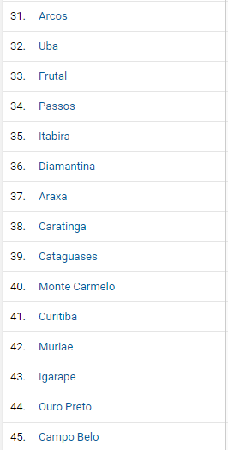
USO DA IDE-SISEMA 25/02 a 10/04

Slide 25
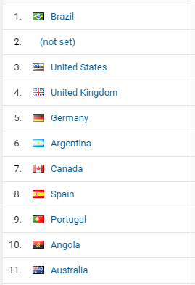
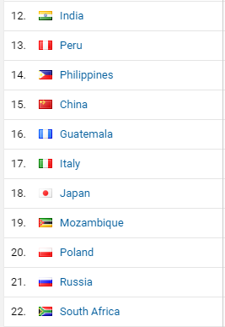

USO DA IDE-SISEMA 25/02 a 10/04

Slide 26



USO DA IDE-SISEMA 25/02 a 10/04

Slide 27

CONSIDERAÇÕES FINAIS
Inclusão da visão geográfica do espaço no trabalho do analista ambiental.
Qualificação das atividades de gestão, regularização e fiscalização ambiental.
Análise prévia de cenários e suporte ao novo modelo de licenciamento ambiental.
Base para atualização do Zoneamento Ecológico Econômico (ZEE) e desenvolvimento das Avaliações Ambientais Integradas (AAI) e Estratégicas (AEE).
Visibilidade e transparência para a gestão pública.

Slide 28
Agradecemos a atenção
Eder Pereira Oliveira
Gestor Ambiental
(31) 3915-1760
Fabrício Lisboa Vieira Machado
Diretor de Gestão Territorial Ambiental
(31) 3915-1302
Zuleika Stela Chiacchio Torquetti
Superintendente de Gestão Ambiental
(31) 3915-1467

